Slide 1
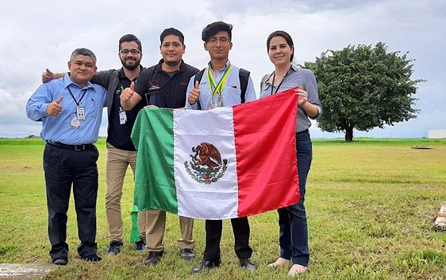
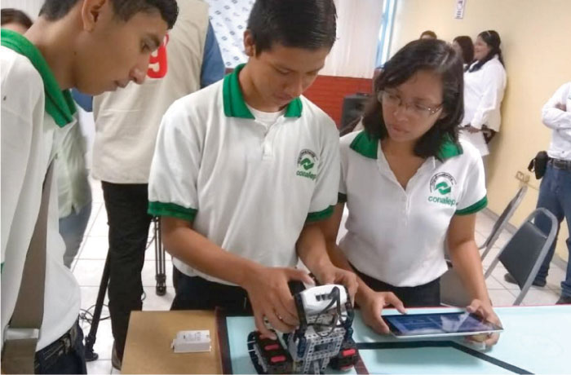
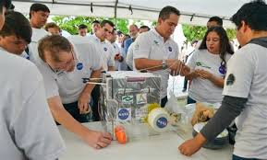
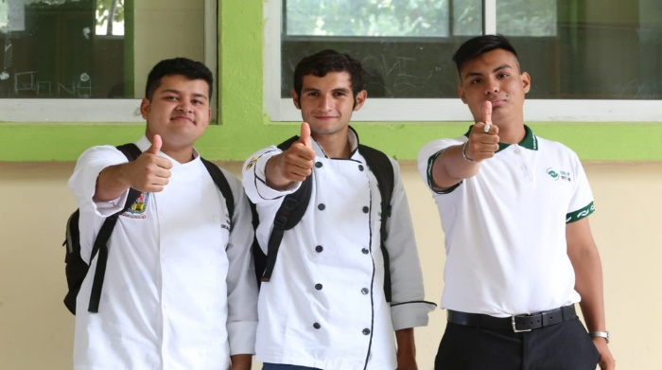
NET-M
LA NUEVA ESCUELA TÉCNICA MEXICANA
Puebla, Marzo 2020.

Slide 2
GUION
¿Qué nos impulsa a la transformación profunda?
¿Qué sabemos del cambio educativo?
Visión y Planeación Estratégica en Conalep
La Nueva Escuela Técnica Mexicana
La NET-CONALEP y el Desarrollo Regional
Trazabilidad del Aprendizaje: Docentes y Directivos como agentes de la transformación
Tecnología como Factor de Cambio
Reflexiones Compartidas

Slide 3
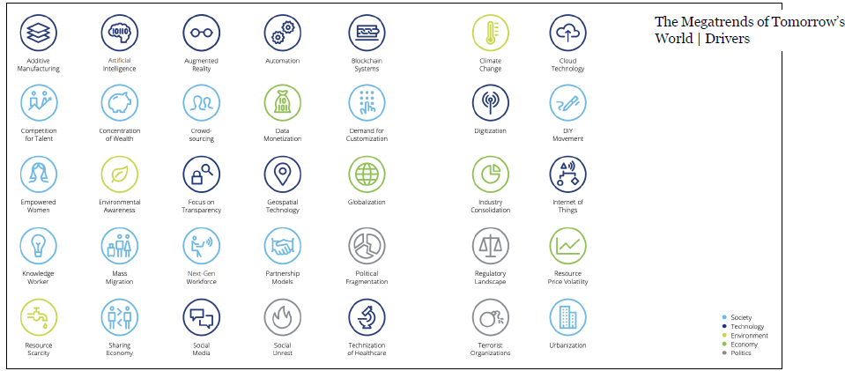
MEGATENDENCIAS
Deloitte. Beyond the Noise The Megatrends of Tomorrow’s World
Son las grandes fuerzas en el desarrollo humano y tecnológico que afectarán el futuro en todas las áreas de la actividad humana, en un horizonte de diez a quince años. Los gobiernos, las instituciones y las empresas las deben tomar en cuenta para diseñar sus objetivos de largo plazo y enfocar sus esfuerzos y recursos.
Representan cambios a largo plazo en el comportamiento o en la actitud de los consumidores que tienen un impacto global y abarcan múltiples sectores (International Retail Report).

Slide 4
THE FUTURE OF JOBS REPORT 2018, WORLD ECONOMIC FORUM
Cuarta Revolución Industrial:
Tecnologías nuevas y emergentes para alcanzar niveles más altos de eficiencia de producción y consumo.
Expansión a nuevos mercados y competencia en nuevos productos para obtener una base de consumidores global compuesta por nativos digitales.
La ventana de oportunidad para la gestión proactiva de este cambio se está cerrando rápidamente y las empresas, los gobiernos y los trabajadores deben planificar e implementar de manera proactiva una nueva visión para el mercado laboral mundial.
Cuatro impulsores del cambio que afectarán el crecimiento de los negocios a partir del periodo 2018-2022:
Generalización del internet móvil de alta velocidad.
Inteligencia artificial.
Adopción generalizada de análisis de big data.
Tecnología de la nube.
Tendencias en la robotización.
Cambios en la geografía de la producción, la distribución y las cadenas de valor.
Cambio en los tipos de empleo.
Una nueva frontera hombre-máquina dentro de las tareas existentes.
Una perspectiva neta positiva para los empleos: crecimiento de las profesiones emergentes.
Creciente inestabilidad de habilidades: un cambio promedio del 42% en las habilidades de la fuerza laboral requeridas.
Un imperativo de volver a capacitar: para el año 2022, el 54% de todos los empleados requerirá una mejora en las calificaciones y la capacitación.
Http://reports.weforum.org/future-of-jobs-2018

Slide 5
THE FUTURE OF JOBS REPORT 2018, WORLD ECONOMIC FORUM
Las empresas desplegarán tres estrategias futuras para gestionar las brechas de habilidades ampliadas por la adopción de nuevas tecnologías:
Contratación de personal permanente completamente nuevo que ya posea habilidades relevantes para las nuevas tecnologías.
Automatización de las tareas de trabajo en cuestión.
Volver a capacitar a los empleados existentes.
Demanda de nuevos roles (oportunidades de empleo):
Basados en el uso de la tecnología: analistas de datos y científicos; desarrolladores de software y aplicaciones; especialistas en comercio electrónico y redes sociales.
Que aprovechan las habilidades “humanas” distintivas: servicio al cliente; ventas y mercadotecnia; capacitación y desarrollo; personas y cultura, desarrollo organizacional; gerentes de innovación; especialistas en inteligencia artificial y aprendizaje automático; especialistas en Big Data; expertos en automatización de procesos; analistas de seguridad de la información; experiencia del usuario y experiencia humana; diseñadores de interacción de máquinas; ingenieros de robótica y especialistas en blockchain.
Entre la mitad y dos tercios de las empresas recurrirán a contratistas externos, personal temporal y trabajadores independientes para abordar sus brechas de habilidades.
Http://reports.weforum.org/future-of-jobs-2018

Slide 6
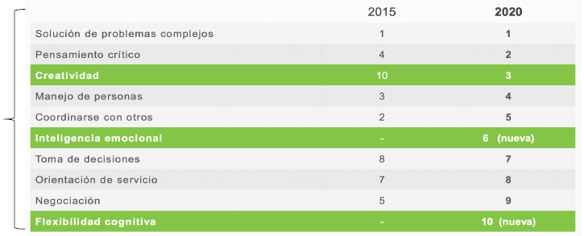
INSTITUTO MEXICANO PARA LA COMPETITIVIDAD A.C.
En agosto de 2017 el IMCO publicó el documento “Compara Carreras 2007” en el que, entre aspectos señala:
De 2015 a 2016, la cantidad de empleadores en México que capacitaron continuamente a sus empleados para cubrir vacantes creció de 20% a 60%.
65% de los empleos que tendrán los jóvenes que hoy empiezan la EMS y ES aún no existen.
De los 10 puestos más difíciles de cubrir en México, 7 se ofertan en la educación técnica, una oportunidad para enfrentar la demanda de capital humano especializado.
Carreras técnicas mejor pagadas, como construcción e ingeniería civil y servicios de transporte, ganan en promedio más que las universitarias peor pagadas.
Las competencias valoradas por el mercado están cambiando
https://imco.org.mx

Slide 7
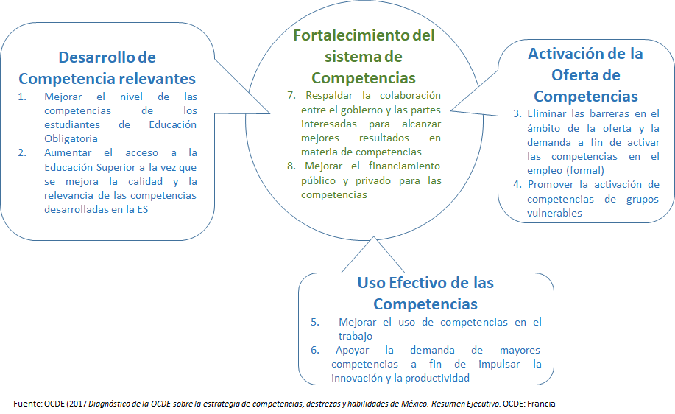
OCDE
En 2017 se publicó el informe “Diagnóstico de la OCDE sobre la estrategia de competencias, destrezas y habilidades de México”, en el que señaló los ocho desafíos fundamentales que se enfrentarán en materia de competencias.

Slide 8
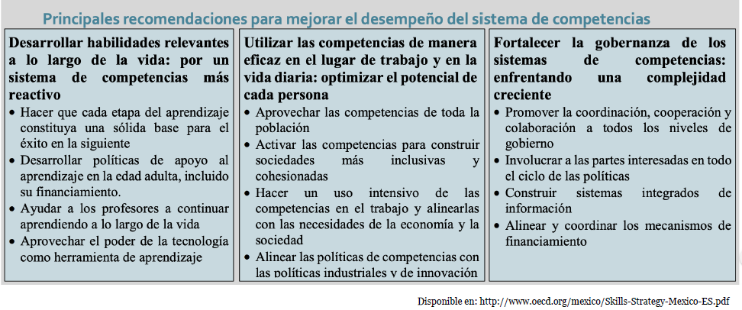
OCDE
Y, en mayo de 2019 en el informe “Estrategia de competencias 2019 de la OCDE: México”, se señaló algunas recomendaciones para mejorar el desempeño del sistema de competencias.

Slide 9
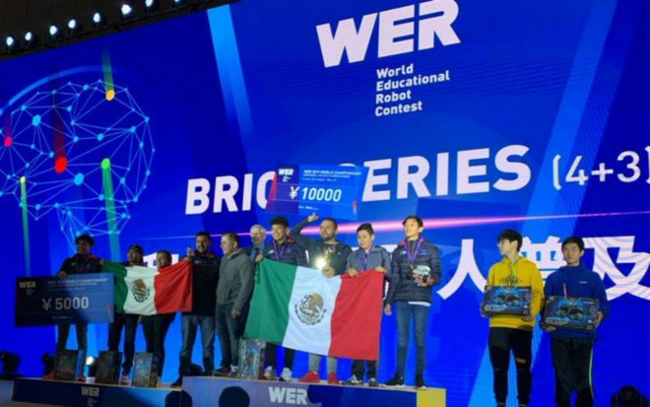
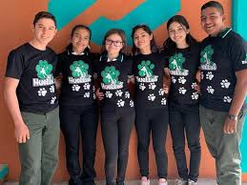
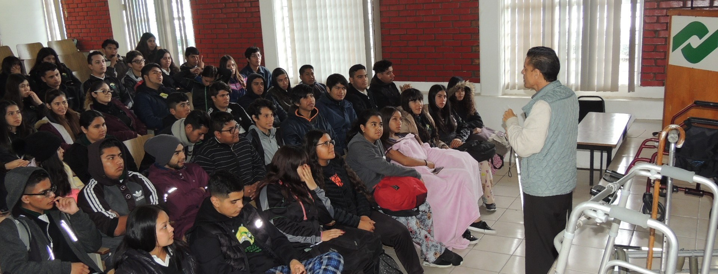
¿Qué sabemos del cambio educativo?

Slide 10
GESTIONANDO EL CAMBIO
Construir la Ruta Apropiada: Estrategias y Acciones
El cambio como Proceso:
Fines y propósitos educativos
Formación y Desarrollo Profesional
Ajuste curricular
Contenidos y prácticas
Dimensiones:
Mediano Plazo
Programas de Capacitación Académica y Gestión Escolar
Formación de directivos
Estructura y organización escolar
Plan de Desarrollo Institucional (PDI)
Gestión institucional y Escolar
Acciones inmediatas y prioritarias
Atención focalizada a la Retención y Continuidad de Trayectorias
Verificación y Alineación PDI/Programas/Acciones
Alineación PDP/Acciones
Seguimiento de metas Tablero de control
Convenios de desempeño

Slide 11
HABLEMOS DE REFERENTES TEÓRICOS Y CONCEPTUALES
Un sistema educativo puede mejorar de forma significativa: *
Cuando reconoce la naturaleza integral y procesal de la mejora educativa, y
cambia sus procesos y las relaciones entre los componentes del sistema para articularlos;
cambia su estructura organizativa y procesos asumiendo como meta la coherencia institucional;
cambia sus recursos para incrementarlos y gastarlos de manera eficaz y transparente en aspectos clave del sistema.
Cuando establece un balance entre autonomía escolar y control y prescripción desde la organización central, y las prácticas colaborativas se convierten en el principal mecanismo de relación.
Cuando se asume que el contexto de un sistema determina qué se debe hacer, pero no cómo hacerlo en lo referente a la secuencia, momentos oportunos y proceso de desarrollo, pues existe poca o ninguna evidencia de que se pueda implementar un tipo de reforma que “sirva a todos”, aunque deben adoptarse combinaciones diferentes de “mandar” y “persuadir”.
* Mourshed, Mona, Michael Barber y Chinezi Chijioke. (2010). Cómo continúan mejorando los sistemas educativos de mayor progreso en el mundo. McKinsey&Company. Londres.

Slide 12
HABLEMOS DE REFERENTES TEÓRICOS Y CONCEPTUALES
Cuando pone en marcha seis tipos de intervenciones a lo largo del proceso:
Revisa el currículo y los estándares a alcanzar;
Promueve el desarrollo profesional de docentes, directivos y autoridades educativas;
Garantiza una gestión institucional y escolar integral, articulada y coherente;
Asegura condiciones de trabajo óptimas y una estructura adecuada de remuneración y estímulo para docentes y directivos.
Mejora la información sobre el sistema, e
Introduce documentos de política y normativos que dan marco y orientan la acción.
Cuando reconoce que el liderazgo es fundamental, no sólo para lanzar reformas, sino para sostenerlas, y cultiva activamente la formación de líderes que garanticen estabilidad y avance en la dirección de las reformas.

Slide 13
HABLEMOS DE REFERENTES TEÓRICOS Y CONCEPTUALES
Toda innovación educativa requiere que cada persona trabaje desde y sobre sus propias concepciones. La clave del cambio educativo depende de lo que los directivos y docentes hacen y piensan.
El cambio eficaz requiere tiempo. Es un proceso de desarrollo personal e institucional que exige comprensión, experimentación, reflexión y evaluación.
Es indispensable un plan gradual y evolutivo para afrontar sucesiva y paulatinamente las acciones de mejora, de manera que se vaya profundizando en ellas e incorporando a nuevos actores.
Ninguna cantidad de conocimiento proporciona claridad total sobre la acción que debe desarrollarse. El mejor conocimiento debe utilizarse con la conciencia de su naturaleza provisional, parcial y tentativa.
El propósito fundamental es el cambio de las culturas y de las prácticas docentes, directivas e institucionales (estructuras, roles, códigos de conducta, normas, procesos, patrones de comunicación).

Slide 14
HABLEMOS DE REFERENTES TEÓRICOS Y CONCEPTUALES
Asumir que los planteles del Colegio son el centro de cambio educativo y no un objeto a cambiar, por lo que es necesario promover espacios y procesos de aprendizaje colectivo que impulsen nuevos esquemas de comprensión y de acción. Es imprescindible una actuación sistemática y coherente de las oficinas centrales que estimule, acompañe y apoye este aprendizaje.
Impulsar intervenciones integrales, totalizadoras y estratégicas que tengan sentido para los actores, que recuperen el para qué de las acciones como pregunta inicial, con el objeto de generar condiciones de posibilidad para el cambio y focalicen y nucleen todo lo que ocurre al interior de la institución y a todos los actores de cada plantel.
Reconocer los diversos tiempos que coexisten y a los que se ven sometidos los planteles educativos. Considerar que no son iguales los tiempos de formación y desarrollo profesional, los tiempos de integración de equipos, los tiempos escolares, los tiempos gubernamentales, los tiempos administrativos, para evitar frustración, escepticismo y resultados cosméticos, y asumir que los cambios profundos requieren tiempo.
Considerar sujetos colectivos. Reconocer actores profesionales, no agentes que aplican o ejecutan, sino sujetos que son capaces de desarrollar competencias para hacerlo cada vez mejor. Actores que además, construyen y proyectan en equipos. Asumir que la práctica educativa es una práctica de colectivos.

Slide 15
HABLEMOS DE REFERENTES TEÓRICOS Y CONCEPTUALES
Desarrollar procesos soportados por equipos, que compartan intenciones y criterios, y generen y participen en proyectos, pues para que haya prácticas innovadoras es necesario que los sujetos colectivos construyan objetivos y estrategias compartidas, y de manera previa equipos a los que unan intenciones compartidas. Las culturas escolares desacopladas y aisladas son un obstáculo. Sin equipos y sin intenciones compartidas, no es posible proyecto educativo alguno.
Fortalecer y desarrollar nuevas competencias profesionales, para comunicar, alcanzar consensos, negociar, delegar, anticipar, recolectar evidencias, entre otras- de todos los actores que se desempeñan en los planteles, así como en la estructura institucional que la rodea, para formar parte de equipos entre pares, llegar a compartir intenciones y comprometerse en un proyecto. Es indispensable conformar equipos directivos y de apoyo con capacidad de liderazgo pedagógico que impulsen, monitoreen, asesoren y apoyen, esto es, potencien las innovaciones.
Introducir innovaciones en la organización y funcionamiento, movilizar de manera continua y articulada la institución, incorporando gradualmente modificaciones en los lineamientos y encuadres, en los tiempos, los espacios, los agrupamientos, los actores participantes, al interior de los planteles escolares y en las oficinas centrales.

Slide 16
GESTIONANDO EL CAMBIO
Escuelas eficaces
Fines y propósitos educativos:
Currículum
Visión y objetivos compartidos
Un ambiente que estimula el aprendizaje
La enseñanza y el aprendizaje como centro de la actividad escolar
Enseñanza con propósito
Colaboración de la familia y la escuela
Cambio Educativo y Organizacional
El cambio educativo
Formación docente y desarrollo profesional
Gestión escolar e institucional

Slide 17
¿Visión y Planeación Estratégica del CONALEP?

Slide 18
PROGRAMA INSTITUCIONAL DE TRABAJO 2019-2024: Método para su construcción
METODOLOGÍA
Diagnósticos sobre la EMS en México
Educación de los adolescentes inscritos en la EMS, particularmente en las escuelas técnicas y profesionales.
Transición de los jóvenes al empleo.
Niveles de empleabilidad.
Jóvenes adultos sin actividad escolar ni laboral.
Modelos duales.
Inclusión y atención a la diversidad, la marginalidad urbana, la discapacidad y la migración.
Discusión entre los directivos de los planteles sobre los documentos de diagnóstico elaborados para este propósito.
Recuperación de mejores prácticas de enseñanza-aprendizaje.
Alineación con las orientaciones de política del PND, el Programa Sectorial de Educación y las políticas de SEMS.
MACRO
Memorias.
Informes de autoevaluación.
Estadísticas educativas.
Resultados de evaluaciones externas.
MESO
Situación de los Colegios Estatales del CONALEP.
Estadística de control escolar.
Caracterización de los docentes y rasgos de los directivos.
Programas innovadores y mejores prácticas
Aportaciones de Colegios Estatales (documentos de propuestas y acción).
MICRO

Slide 19
UN CONALEP QUE SE TRANSFORMA PARA QUE LOS JÓVENES REALICEN SUS SUEÑOS. Experiencia y ventajas competitivas
Los adolescentes y jóvenes mexicanos requieren finalizar los estudios obligatorios y seguir aprendiendo a lo largo de la vida.
Las escuelas deben ser lugares que se adaptan a los alumnos e incluyen a todos.
Los alumnos que ingresan al CONALEP deben ser atendidos de acuerdo a sus rasgos personales y características académicas para así procurar que todos terminen este nivel y prosigan en trayectos exitosos.
Los planteles deben disponer de modelos académicos flexibles, de tecnologías para el aprendizaje, de vínculos con los mercados laborales y con actividades de educación física y artística.

Slide 20
UN CONALEP QUE SE TRANSFORMA PARA QUE LOS JÓVENES REALICEN SUS SUEÑOS.
Experiencia y ventajas competitivas
Un nuevo CONALEP puede jugar un papel estratégico por su capacidad para abrir oportunidades de aprendizaje y de empleabilidad a una alta proporción de las generaciones de 15 a 24 años.
La institución se prepara para convertirse en una red de planteles y centros que evolucionan hacia la Nueva Escuela Técnica Mexicana (NET-M).
Los planteles del CONALEP transitan hacia la NET-M de acuerdo a sus características, oportunidades y a las aspiraciones de sus comunidades.
La mayor demanda de profesionales técnicos se ubica en los campos de la inteligencia artificial, ciencia de datos, seguridad informática, computación cuántica, internet de las cosas y realidad aumentada. Estos son los motores del futuro.

Slide 21
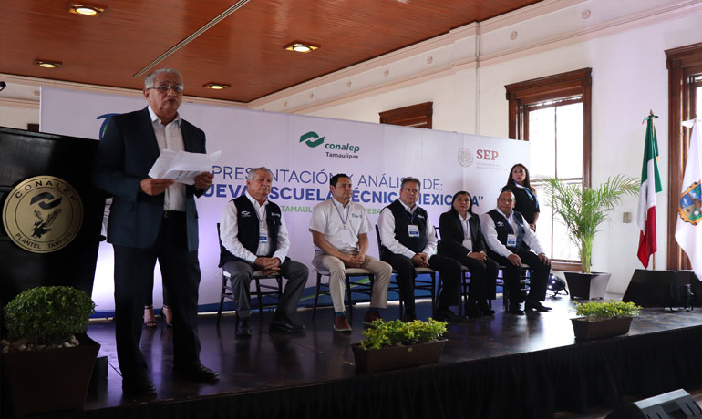
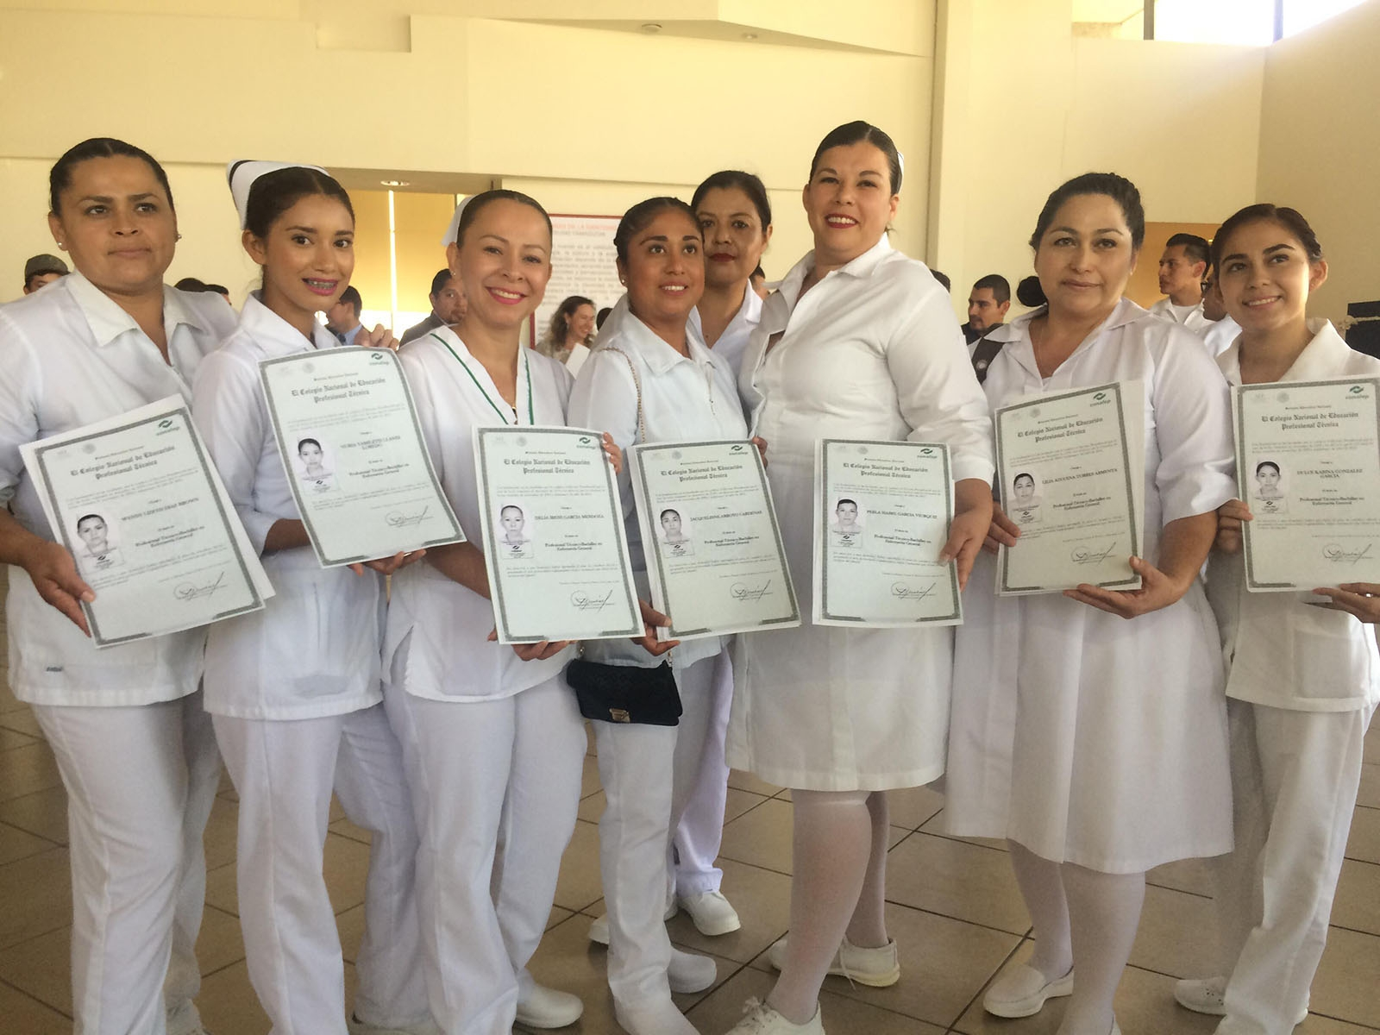
LA NUEVA ESCUELA
TÉCNICA MEXICANA
NET-M

Slide 22
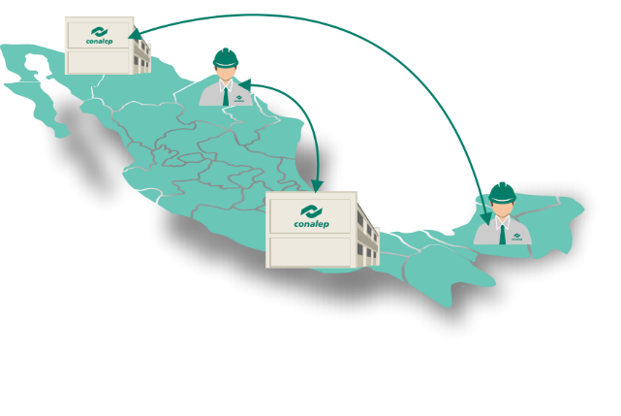
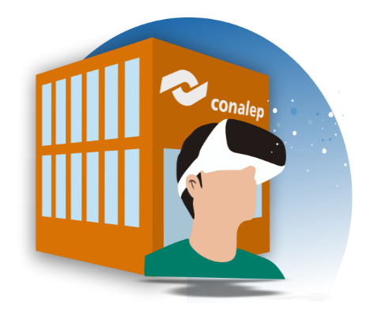
NUEVA ESCUELA TÉCNICA MEXICANA (NET-M)
Transformando el Futuro
Espacios Flexibles
Actualización Curricular
Espacios sin paredes
Investigación y Desarrollo
Diseño de Proyectos Microregionales Productivos
Visión del Cambio
Marco Normativo
Mejora de Procesos
Inclusión
Trazabilidad del Aprendizaje
La Tecnología como Factor de Cambio
Estrategia Integral de Acompañamiento
Perfilamiento de Alumnos
Modelo Educativo Flexible
Indicadores de Aprendizaje
Capacitación Personalizada
Portafolio de empleabilidad
Laboratorios Virtuales
Realidad Aumentada
Cómputo en la Nube
Inteligencia Artificial
Biblioteca Digital
Red de Colaboración

Slide 23
VISIÓN DEL CAMBIO
Transformar las escuelas del CONALEP en Centros de Desarrollo de la juventud mexicana y establecer un nuevo modelo de escuelas de Educación Media Superior Técnica.
Visión
Moldear el futuro mediante la excelencia en la Educación Media Superior Técnica, mediante la Red NET-M.
Proceso Creativo
Contribuir a la creación de un sistema educativo técnico mexicano que sea referente a nivel internacional.

Slide 24
VISIÓN DEL CAMBIO
Creación de la NET-M CONALEP
308 Escuelas CONALEP
TRANSFORMACIÓN
INNOVACIÓN EDUCATIVA
TECNOLOGÍAS APLICADAS
NET-M
CONALEP
NUEVOS PLANTELES CONALEP
DESARROLLO MICROREGIONAL
EMPRENDIMIENTO
FLEXIBILIDAD

Slide 25
VISIÓN DEL CAMBIO
Rasgos de la NET-M CONALEP
Es un espacio en el que se comparte el objetivo de que todos sus alumnos desarrollen un pensamiento crítico e independiente, logren el dominio de las competencias del S. XXI, desplieguen su creatividad y adquieran los atributos éticos propios de los buenos ciudadanos
Es un colectivo de profesionales de la enseñanza que se compromete con cada uno de sus alumnos, les conoce y aprecia, les da voz y les propone rutas personalizadas para lograr los objetivos de aprendizaje definidos en un currículo que se adapta
Es un espacio en el que los profesores aprenden, experimentan, introducen innovaciones y valoran su propio avance
Es un conjunto de docentes que reconoce a su director por su liderazgo pedagógico, su comportamiento ético y su prestigio frente a los padres de familia y la comunidad
En la NET-M, los espacios están abiertos a los aprendices que buscan prepararse para el trabajo especialmente en regiones en las que se abrirán oportunidades

Slide 26
VISIÓN DEL CAMBIO
Rasgos de la NET-M CONALEP
En la NET-M coexisten modelos duales, bivalentes, digitales e híbridos que se adecuan a los ritmos, estilos y necesidades de los alumnos
En la NET-M los planteles tienen amplios márgenes de autonomía para vincularse con los sectores productivos y de negocios a fin de incrementar el potencial de empleabilidad de los alumnos
En la NET-M se favorece el desarrollo de las pedagogías de la inclusión y se impulsa la innovación educativa de base tecnológica, el dominio de las tecnologías digitales y de comunicación, así como la movilidad de estudiantes y profesores dentro y fuera del país.
La NET-M está comprometida con los sectores tradicionalmente excluidos y en rezago por lo que su tarea central es innovar sus prácticas en un marco de creciente flexibilidad y adaptación continua.

Slide 27
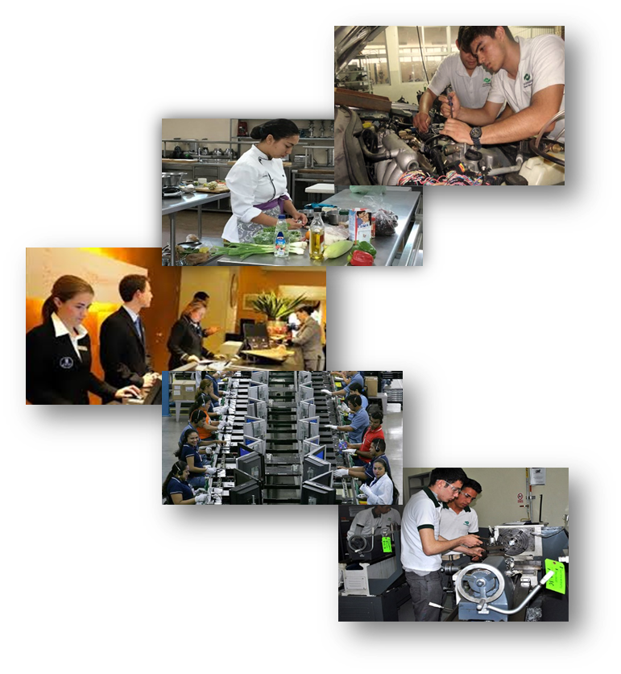
VISIÓN DEL CAMBIO
Los estudiantes egresados del nivel medio superior tendrán el perfil, con las siguientes características:
Confianza en sí mismo y un claro sentido de lo que es correcto y de lo que no lo es.
Capaz de discernir y establecer con independencia su propio juicio.
Autodidacta dirigido responsable de su propio proceso, con una actitud crítica que persevere en la búsqueda del aprendizaje.
Trabajar con eficacia en equipos, de resolver problemas, calcular riesgos; utilizando herramientas tecnológicas digitales, innovación y emprendimiento.
Ciudadano comprometido y enraizado a su país, con conciencia cívica, informado y con un rol activo por mejorar la vida de sus comunidades.

Slide 28
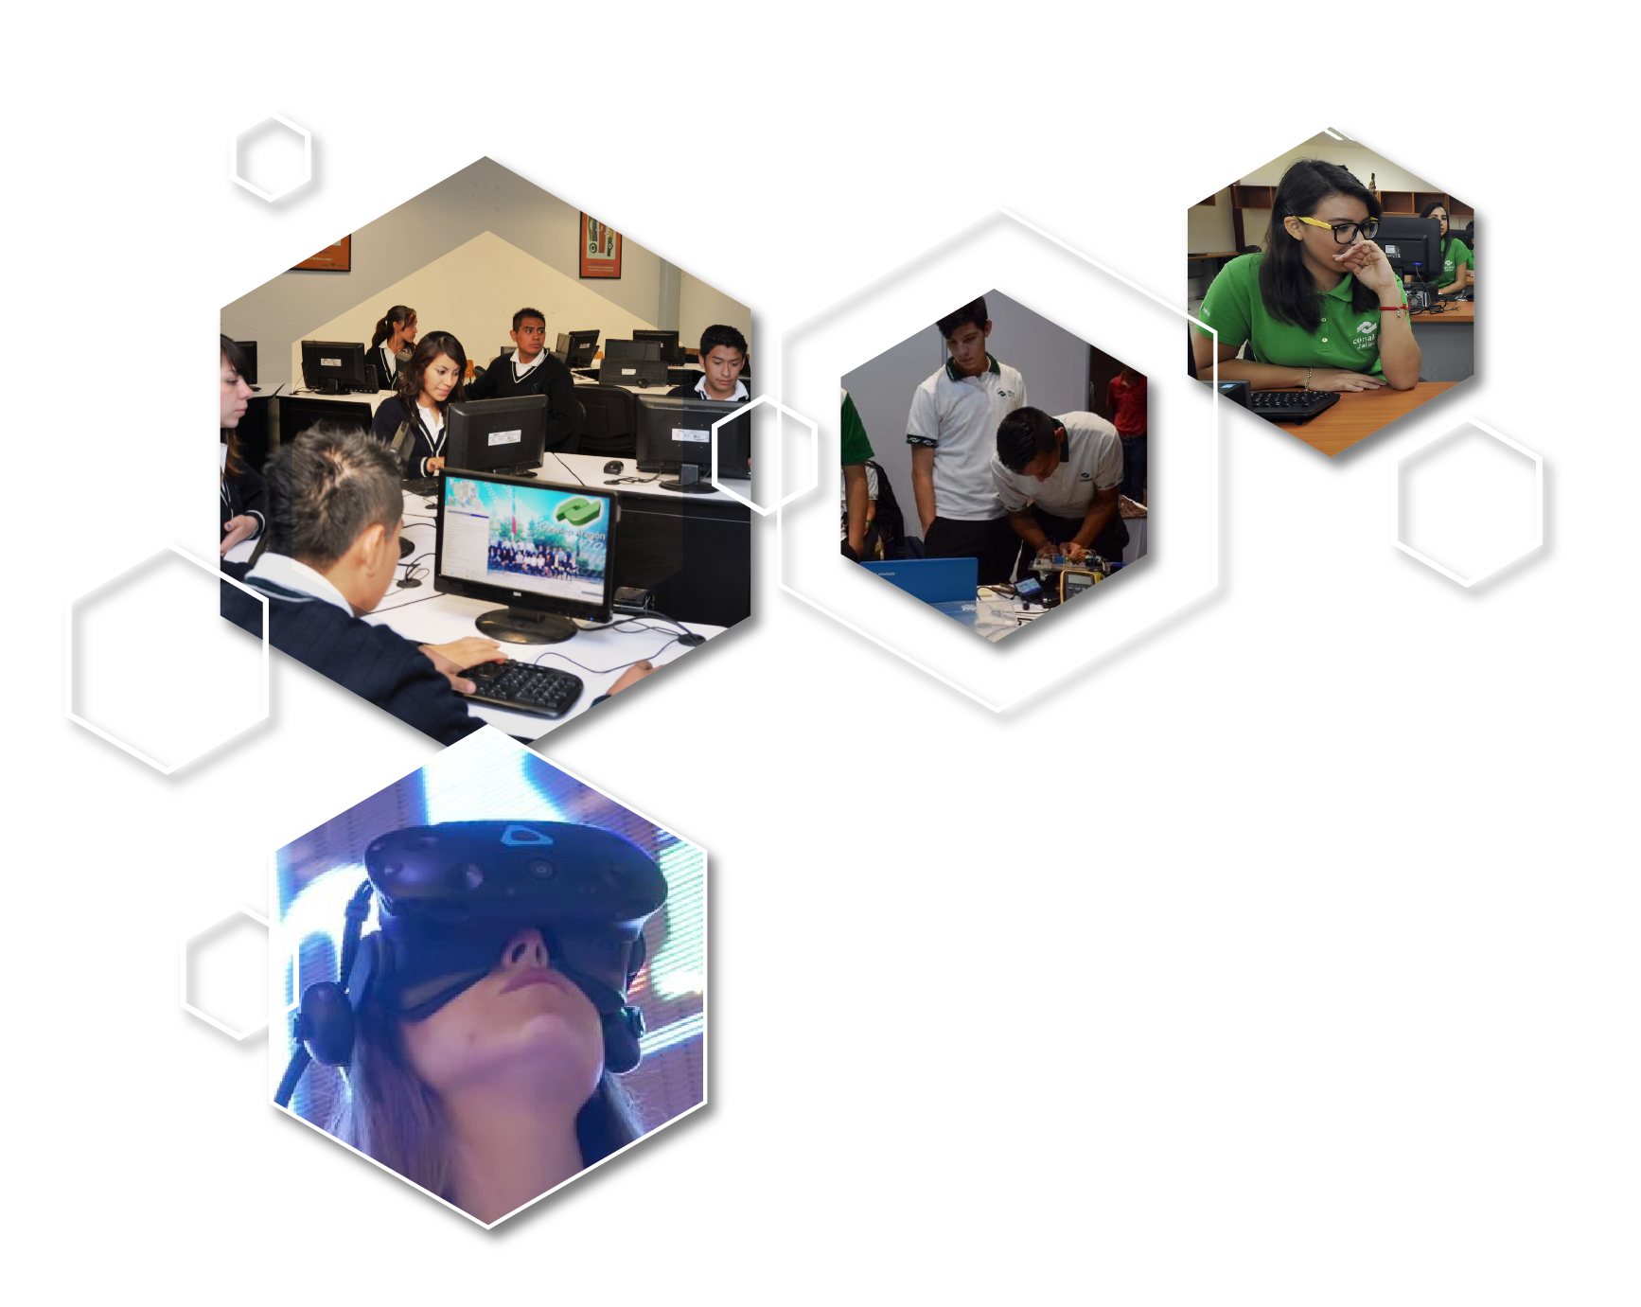
La NET-CONALEP y
el desarrollo regional

Slide 29
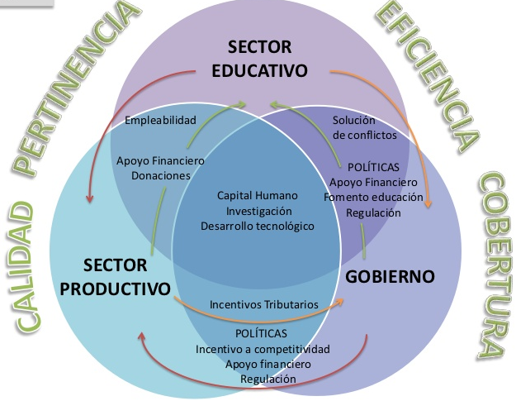
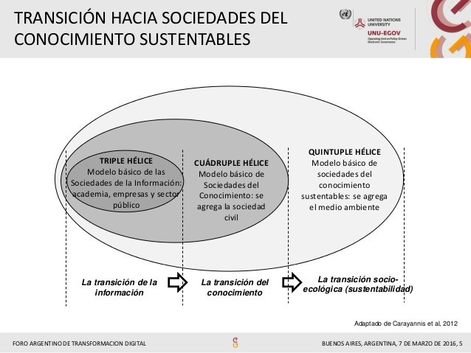
VISIÓN DEL CAMBIO
Creación de la NET-M CONALEP Desarrollo Microregional (Quintuple Hélice)
Triple Hélice

Slide 30
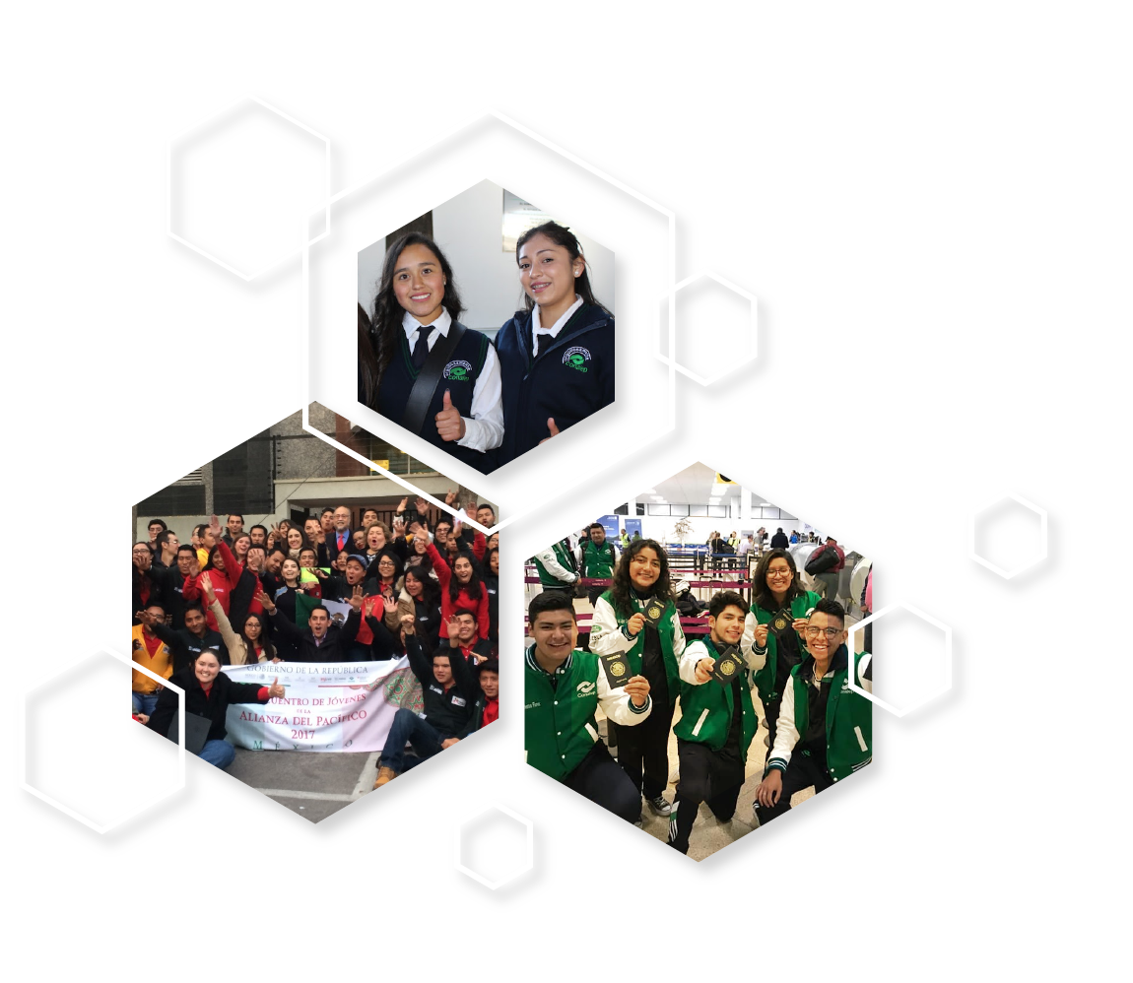
Trazabilidad del Aprendizaje

Slide 31
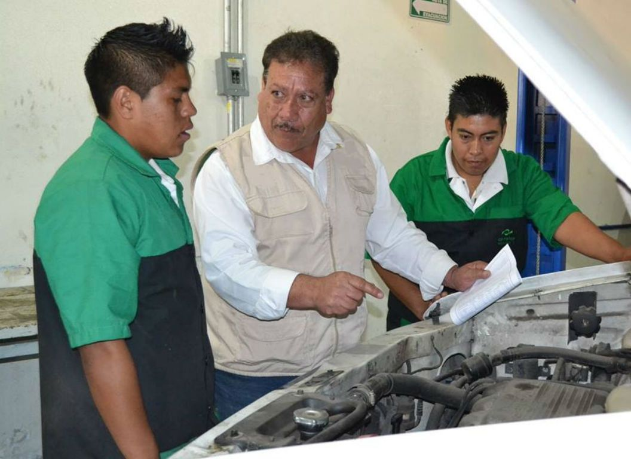
Desarrollo Profesional Continuo
Directivos:
Promover las certificación de competencias laborales, digitales, lingüísticas y competencias básicas universales.
Reforzar las competencias especificadas en el acuerdo secretarial correspondiente.
Se centra en brindarle a la persona, lo que realmente necesita aprender de una forma individual detallada, que le permita sentirse motivado a continuar aprendiendo cosas nuevas. Mejorando en el caso de los Directivos, las competencias requeridas conforme el perfil de la Educación Media Superior y en los Docentes mejora el desempeño de su función educativa.
Docentes:
Fortalecer sus competencias docentes a través de la oferta de formativa de EMS, por convenios interinstitucionales nacionales e internacionales y participar en procesos de certificación.
Reforzar las competencias especificadas en el acuerdo secretarial correspondiente.

Slide 32
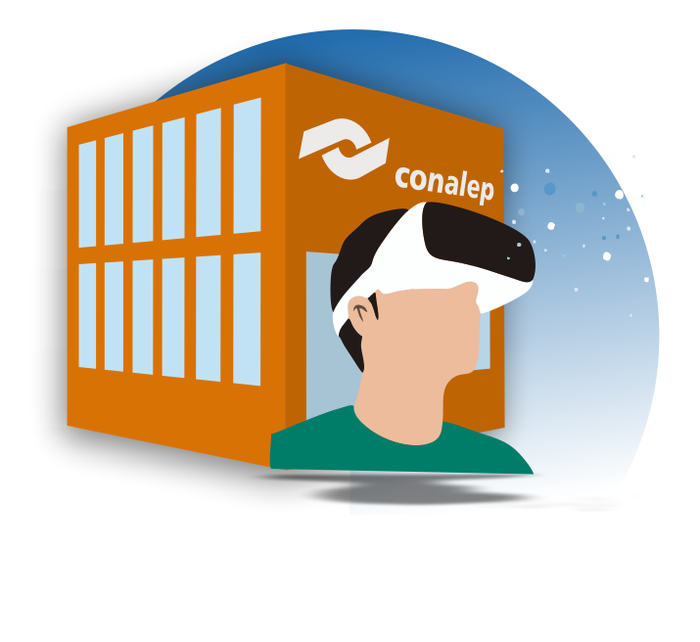
Tecnología como factor
de cambio

Slide 33
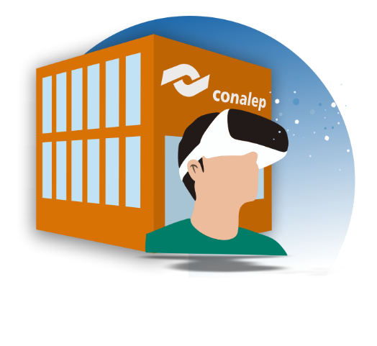
Realidad Aumentada
Implementar laboratorios basados en realidad virtual y aumentada
86 % de los estudiantes mejoran sus evaluaciones.
Los niveles de atención se duplica del 46% al 92%.
El resultado en evaluaciones se incrementa en un 35%.
Interactuar con maquinaria y equipo que en la vida real sería muy costoso y difícil de tener en el aula.
Promueve el aprendizaje efectivo.
Instalar un laboratorio de realidad virtual por Plantel.
Los CAST serán Centros Tecnológicos de Realidad Virtual.
Oferta de capacitación al Sector Productivo.

Slide 34
Inteligencia Artificial
Educación Personalizada
Identificar a los alumnos que requieren tutorías presenciales y en línea.
Selección automática de Contenidos Educativos, que permitan fortalecer su proceso de formación y sus habilidades socioemocionales.
Contar con Asesores Virtuales en el portal de CONALEP y Apps.
Implementar Sensores de Desempeño Académico.

Slide 35
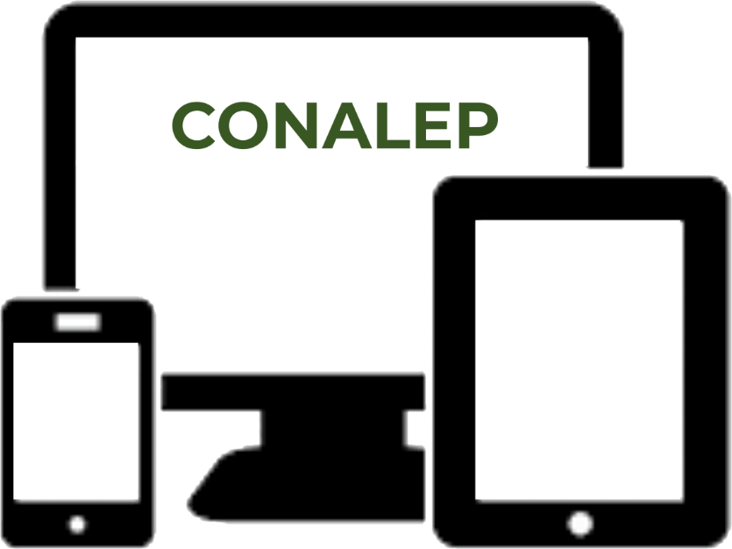
Biblioteca Digital
Participación de los 308 planteles del sistema CONALEP,
12 no cuentan con biblioteca.
Núcleo de Formación del Componente Básico y Profesional
Hacer uso de herramientas tecnológicas a través de dispositivos móviles.
2,249 títulos que atienden a las 57 carreras de la Oferta Educativa, con participación de más de 500 editoriales.
Accesibilidad y portabilidad de títulos con medios electrónicos.
Dirigido a alumnos y docentes del Sistema CONALEP.
Ofrecer recursos bibliográficos digitales
de Oferta Educativa vigente
Atención a la matrícula actual: 275,566 alumnos.
354 ediciones del periodo 2009-2017.
1,895 ediciones del periodo 1944-2008.

Slide 36
AMBIENTES DE COLABORACIÓN
Plataforma Tecnológica
Perfil de Ingreso
Asistentes Virtuales
Tutorías en Línea
Redes sociales colaborativas
Orientación Educativa y Vocacional
Educación para la Salud
Prevención de conductas de riesgo
Estudiantes Promotores de la Salud
Actividades Deportivas y Culturales
Seguimiento de Egresados
Ambientes de Colaboración que promuevan la Educación Personalizada

Slide 37
Estudio de Empleabilidad
Dirección Corporativa de
Tecnologías Aplicadas
La Nueva Escuela Técnica Mexicana (NET-M)
Reflexión Compartida
¿Tenemos condiciones para detonar esta transformación?
¿Podremos contar con el consenso de nuestras comunidades?
¿Qué acciones específicas debemos programar?
¿Qué otros aspectos deberíamos incluir?
37

Slide 38
/CONALEP.Mex
@CONALEP_Mex
conalepmexico
CONALEP Nacional
¡Muchas Gracias!

